Slide 1
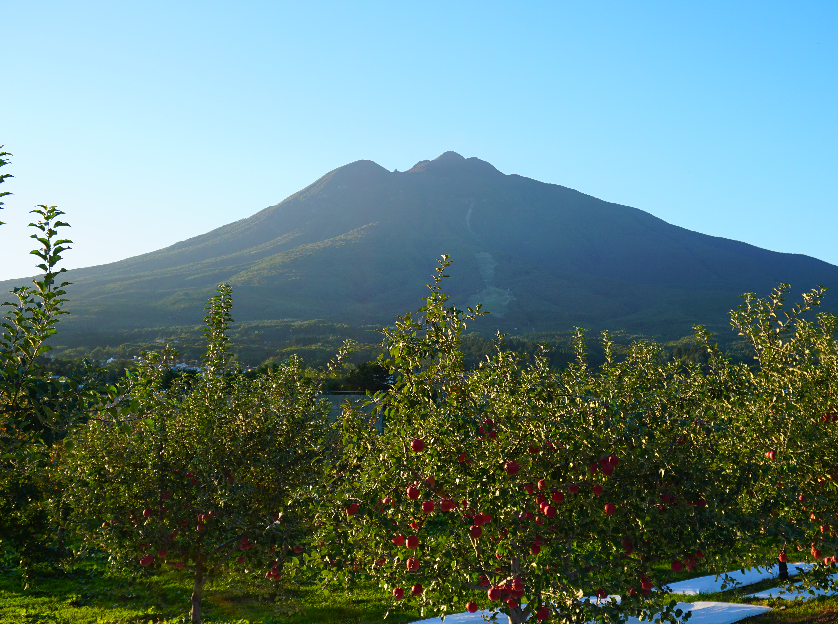
KLASSMASTER
Українська мова · 2 клас
Осінній сад
Майстерня зв’язного мовлення
Спостерігаємо. Добираємо слова. Складаємо розповідь.
01 / 12
Notes:
Самостійний матеріал KlassMaster. Фото: 掬茶, Apple orchard and Mt. Iwaki, autumn 2018, Wikimedia Commons, CC BY-SA 4.0. https://commons.wikimedia.org/wiki/File:Apple_orchard_and_Mt._Iwaki,_autumn_2018.jpg

Slide 2
KLASSMASTER
Українська мова · 2 клас
Що помічаємо восени
Подивись уявно на сад. Назви три кольори, два звуки й один запах.
Почни так: «У саду я бачу…» «Я чую…» «Повітря пахне…»
02 / 12
Notes:
Мета: активізувати словник і спостережливість. Приймаються різні доречні відповіді учнів.

Slide 3
KLASSMASTER
Українська мова · 2 клас
Слова для опису
Хто або що? яблуня, листя, яблука, трава, птахи
Який? золотий, прохолодний, стиглий. Що робить? шелестить, достигає, кружляє.
03 / 12
Notes:
Поясніть, що влучні слова допомагають читачеві уявити картину. Слова можна доповнювати власними прикладами.

Slide 4
KLASSMASTER
Українська мова · 2 клас
Будуємо речення
Хто або що? + який? + що робить? + де?
Золоте листя тихо кружляє над стежкою.
Стиглі яблука достигають на гілках.
04 / 12
Notes:
Зверніть увагу на завершену думку, велику літеру на початку і крапку в кінці.

Slide 5
KLASSMASTER
Українська мова · 2 клас
Порядок думок
Початок: де й коли відбувається подія.
Середина: що ми бачимо, чуємо, робимо.
Кінцівка: яке враження залишив сад. Речення мають підтримувати одну тему.
05 / 12
Notes:
Типова освітня програма 1–2 класів передбачає створення коротких зв’язних висловлень на добре відому тему. Джерело: https://mon.gov.ua/static-objects/mon/sites/1/zagalna%20serednya/programy-1-4-klas/2022/08/15/Typova.osvitnya.prohrama.1-4/Typova.osvitnya.prohrama.1-2.Savchenko.pdf

Slide 6
KLASSMASTER
Українська мова · 2 клас
Вправа 1. Добери слова
Обери влучні ознаки: яблуко (стигле, гучне, кругле)
листя (золоте, солодке, сухе)
Обери дії: вітер (дме, читає, гойдає)
птахи (відлітають, шелестять, співають)
06 / 12
Notes:
Очікувані відповіді: яблуко стигле, кругле; листя золоте, сухе; вітер дме, гойдає; птахи відлітають або співають.

Slide 7
KLASSMASTER
Українська мова · 2 клас
Вправа 2. Віднови речення
1. стежкою / опале / вкриває / листя
2. кошик / діти / яблук / збирають
Постав слова у правильному порядку. Не забудь велику літеру та крапку.
07 / 12
Notes:
Відповіді: 1. Опале листя вкриває стежку. 2. Діти збирають кошик яблук. Можливий варіант: Діти збирають яблука в кошик.

Slide 8
KLASSMASTER
Українська мова · 2 клас
Вправа 3. Розташуй речення
А. Нам дуже сподобалася прогулянка.
Б. Одного ранку ми прийшли до саду.
В. На гілках червоніли яблука.
Г. Під ногами шелестіло листя. Назви порядок літер.
08 / 12
Notes:
Відповідь: Б, В, Г, А. Обговоріть, чому перше речення знайомить із місцем і часом, а останнє передає враження.

Slide 9
KLASSMASTER
Українська мова · 2 клас
Склади власну розповідь
1. Коли й куди ти прийшов або прийшла?
2. Що побачив або побачила?
3. Що почув або відчув?
4. Чим запам’ятався осінній сад? Склади 4–5 речень.
09 / 12
Notes:
Підтримайте учнів опорними словами зі слайда 3. За потреби дозвольте спочатку розповісти усно, а потім записати.

Slide 10
KLASSMASTER
Українська мова · 2 клас
Перевіряємо відповіді
Вправа 1: стигле, кругле; золоте, сухе; дме, гойдає; відлітають або співають.
Вправа 2: «Опале листя вкриває стежку». «Діти збирають яблука в кошик». Вправа 3: Б, В, Г, А.
10 / 12
Notes:
Варіанти, що не порушують змісту й граматики, теж можна зарахувати. Просіть учня пояснити свій вибір.

Slide 11
KLASSMASTER
Українська мова · 2 клас
Самоперевірка
□ Є 4–5 речень на одну тему.
□ Події розташовані послідовно.
□ Слова не повторюються надто часто.
□ Кожне речення починається з великої літери.
□ У кінці стоїть потрібний знак.
11 / 12
Notes:
Запропонуйте учням позначити виконані пункти й виправити один фрагмент самостійно.

Slide 12
KLASSMASTER
Українська мова · 2 клас
Зразок розповіді
Тихого ранку ми прийшли до осіннього саду. На гілках достигали рум’яні яблука.
Під ногами шелестіло золоте листя. У повітрі пахло фруктами. Прогулянка подарувала нам гарний настрій.
12 / 12
Notes:
Це один із можливих зразків. Попросіть знайти початок, основну частину й кінцівку, а потім порівняти зі своєю розповіддю.

